Slide 1


SITUACION DE LOS MEDIOS DE PAGO EN ESPAÑA

Slide 2
CONTENIDO
Introducción
Modalidades Delictivas: Tipologías del Fraude
Fenómenos Criminales
Problemas de la Investigación

Slide 3
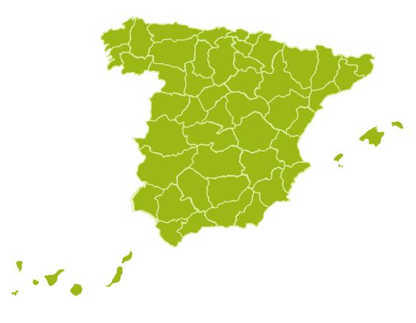

1.- Introducción
DISTRIBUCIÓN GEOGRÁFICA:
Dirección General de la Policía
Servicios Centrales
Servicos Territoriales
Recursos Humanos
Logística
DAO
18 Jefaturas Superiores – CCAA
Comisarías Provinciales
Comisarías Locales (>10.000 hab.)
Comisarías Zonales
Comisarías de Distrito
Puestos Fronterizos
Económica y Téncia
Documental - DNI
D. Personal
Formación y Perfeccionamientos
Riesgos Laborales
Planificación
División de Coordinación Internacional
Comisaría General de Información
CG Seguridad Ciudadana
CG Policía Judicial
CG Policía Científica
CG Extranjería y Fronteras

Slide 4

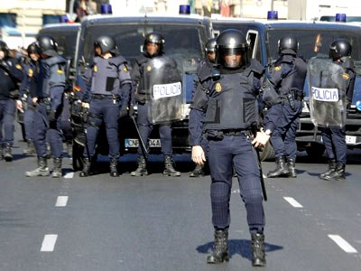
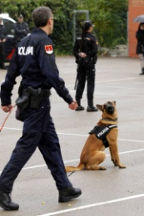
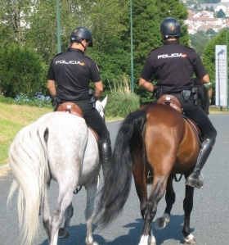
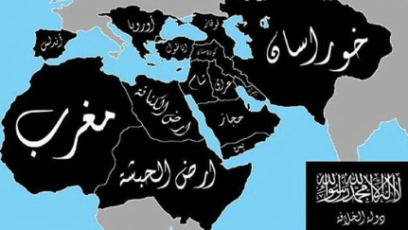
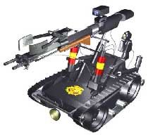

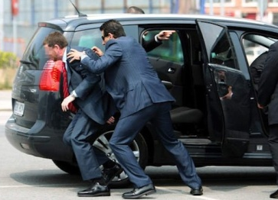
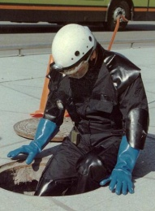
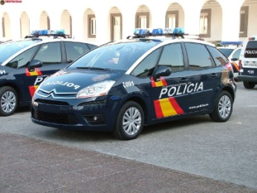



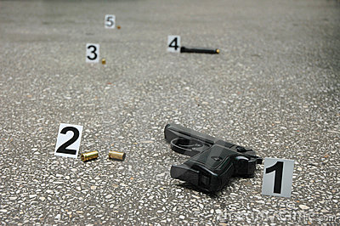

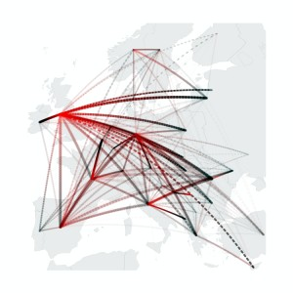
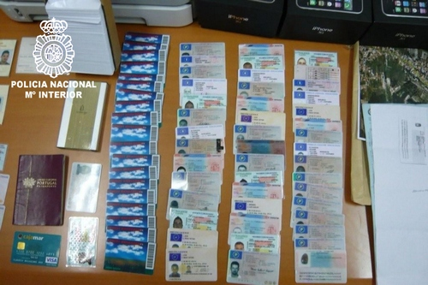


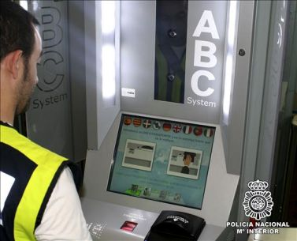
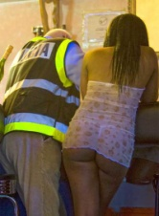
1.- Introducción
Comisaría General de Información
Comisaría General de Seguridad Ciudadana
Comisaría General de Policía Científica
Comisaría General de Extranjería y Fronteras

Slide 5




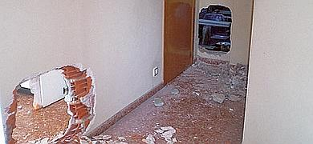


UCIC
UDyCO
UDEF
UIT - BIT
UDEV
Unidad de Inteligencia
Análisis Operativo Análisis Estratégico
Tráfico de Drogas
Crimen Organizado
Fugitivos
Tráfico de Vehículos
Cibercrimen
Seguridad Lógica
Pornografía
Fraude on-line
Delitos Patrimoniales
Patrimonio Histórico
Secuestros y Extorsiones
Robos CO
BBC – Brigada de Blanqueo de Capitales
BIBE – Brigada del Banco de España
BDE – Brigada de Delincuencia Económica
BIF – Brigada de Inteligencia Financiera
Brigada adscrita a la Fiscalía Anti - corrupción
FFIN – Sección de Fraudes Financieros
MPA – Sección de Medios de Pago
SS– Sección de Seguridad Social
Estafa informática
Phishing - Pharming
Carding
Tarjeta No Presente CNP
Skimming
Carding
Prresencia Física de la Tarjeta

Slide 6
1. Introduction
SECCIÓN ESPECIALIZADA EN LA INVESTIGACIÓN DE CUALQUIER TIPO DE ACTIVIDAD ILÍCITA RELACIONADA CON LOS
MEDIOS INTERNACIONALES DE PAGO DISTINTOS DEL DINERO EN EFECTIVO:
TARJETAS BANCARIAS Y TRAVEL CHEQUES
1.- INVESTIGACIONES SOBRE FRAUDE FÍSICO CON TARJETAS:
CALIDAD VS CANTIDAD
OPERACIÓN VOLGA – OPERACIÓN TRUCK
  2.- COORDINACIÓN NACIONAL DE INVESTIGACIONES:
  OPERACIÓN MANDARINA
  3.- COLABORACIÓN EN INVESTIGACIONES CON POLICÍAS EXTRANJERAS:
  OPERACIÓN GOLD – OPERACIÓN STORM-PANDORA
  4.- REPRESENTACIÓN A NIVEL INTERNACIONAL:
  INTERPOL, EUROPOL, EUROJUST, COMISIÓN EUROPEA…

Slide 7
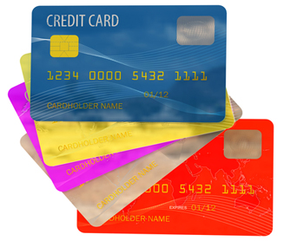



2. Modalidades Delictivas: Tipologías del Fraude
ACCIONES TIPICAS
GENUINA
FALSIFICADA
CNP
Robo con Fuerza
(237 – 239 CP)
Estafa
(248.2 c) CP)
Falsificación de Tarjetas
(399 bis CP)

Slide 8
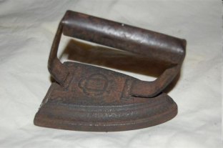


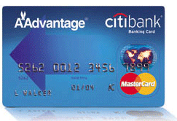
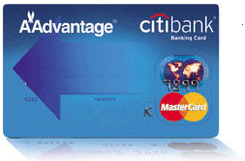

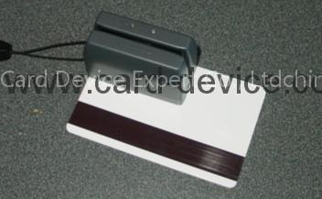



2. Modalidades Delictivas: Tipologías del Fraude
Artículo 399 bis CP
REPRODUCCIÓN
ALTERACIÓN
COPIA
FALSIFICACIÓN

Slide 9

2. Modalidades Delictivas: Tipologías del Fraude
CRIMEN ORGANIZADO
CRIMINAL NETWORK
Falsificación de Tarjetas
Tráfico de Drogas
Falsedad documental
Blanqueo de Capitales
Terrorismo
Tráfico Ilícito de Vehículos

Slide 10

3. Fenómenos Criminales
SKIMMING

Slide 11

3. Fenómenos Criminales
CARDING

Slide 12


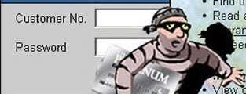
3. Fenómenos Criminales
OTROS
HACKING / CRACKING:
Acceso ilícito a bases de datos para la captación de números de cuentas Bancarias y de numeraciones de tarjetas de crédito.
PHISHING:
Uso de un tipo de ingeniería social, caracterizado por intentar adquirir información confidencial de forma fraudulenta (contraseña o información detallada sobre tarjetas de crédito u otra información bancaria).
PHARMING:
Explotación de una vulnerabilidad en el software de los Servidores DNS (Domain Name System) o en el de los equipos los propios usuarios, que permite a atacante redirigir un nombre de dominio otra máquina distinta.

Slide 13

3. Fenómenos Criminales
OTROS
Actualmente CENCOEX
(Centro Nacional de Comercio Exterior):
Órgano gubernamental venezolano encargado de la venta de divisas de forma limitada y sujeta a ciertas condiciones, al no haber libre acceso a la moneda extranjera
TARJETAS BANCARIAS: Al salir del territorio deben solicitar un cupo para poder utilizarlas tarjetas en el exterior
ACTIVIDAD ILICITA INICIAL: EVASIÓN DE CAPITAL DE VENZUELA
MODUS OPERANDI:
1.- Turismo: se aprovecha el viaje para el uso de las tarjetas
2.- Viaje de las Tarjetas: con turistas con el encargo de búsqueda de establecimientos para realizar las operaciones
3.- Envíos Postales: Remisión de las tarjetas (incluso sólo los chips)

Slide 14
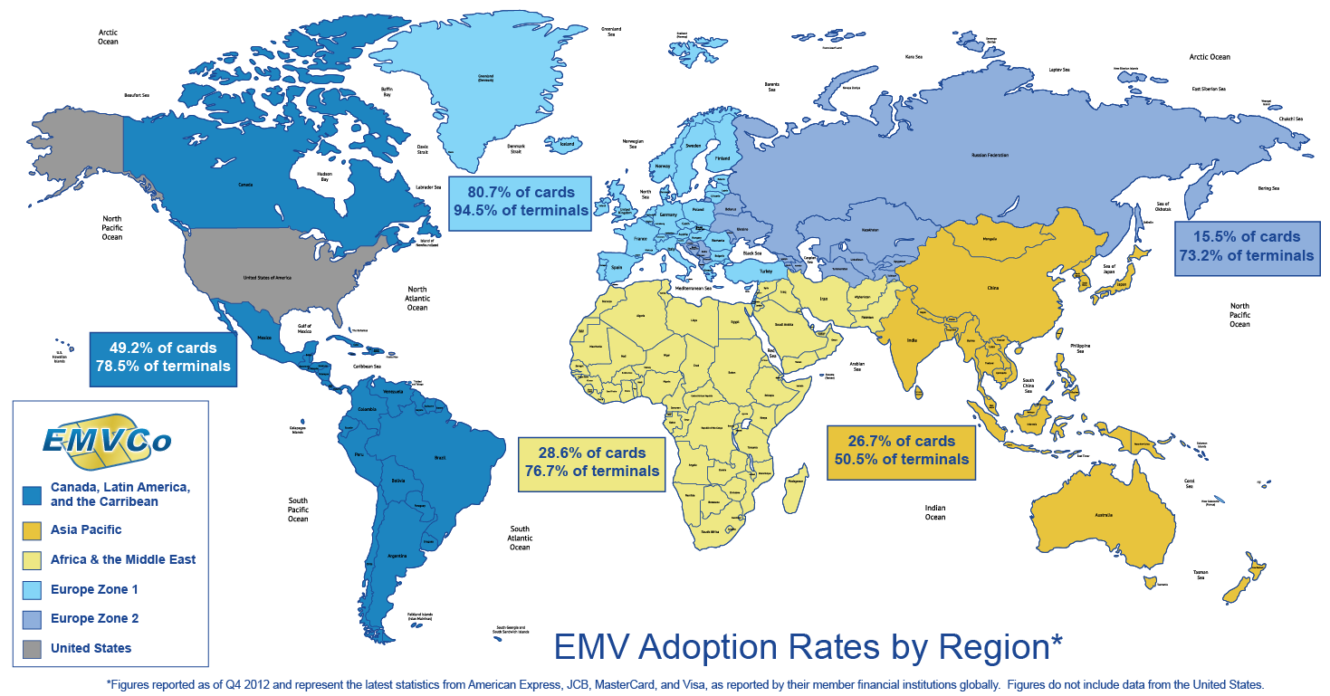
4. Problemas de la Investigación
INTERNACIONALIZACIÓN DEL FENÓMENO

Slide 15
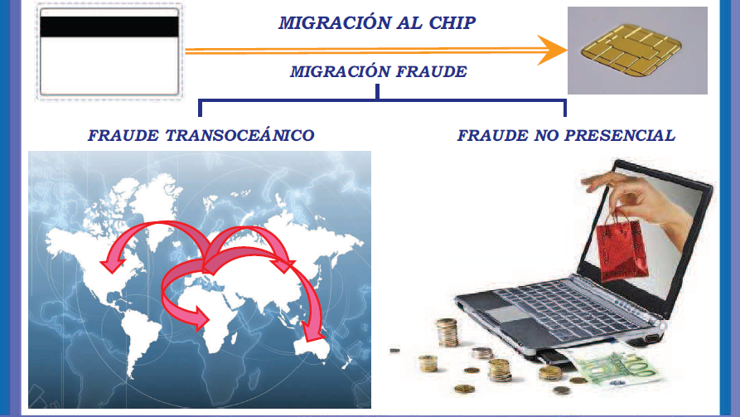
4. Problemas de la Investigación
INTERNACIONALIZACIÓN DEL FENÓMENO

Slide 16
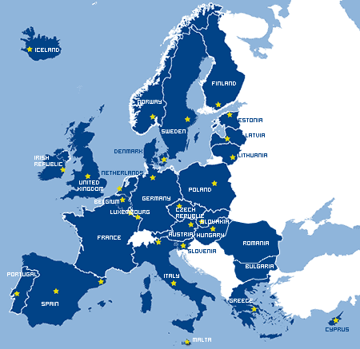
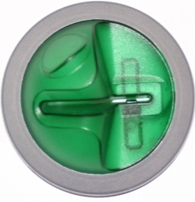

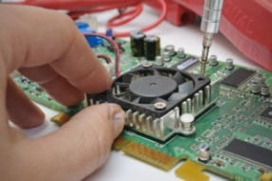
4. Problemas de la Investigación
INTERNACIONALIZACIÓN DEL FENÓMENO
LEADERS

Slide 17

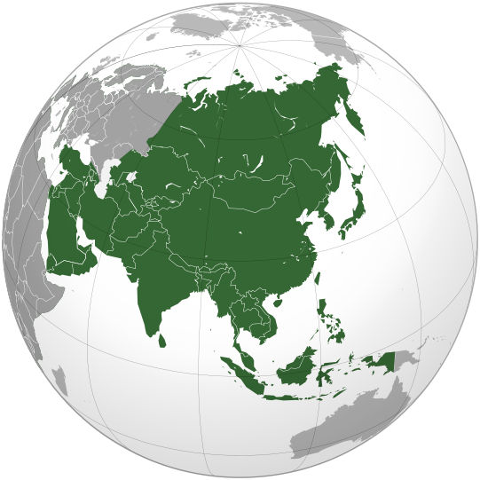

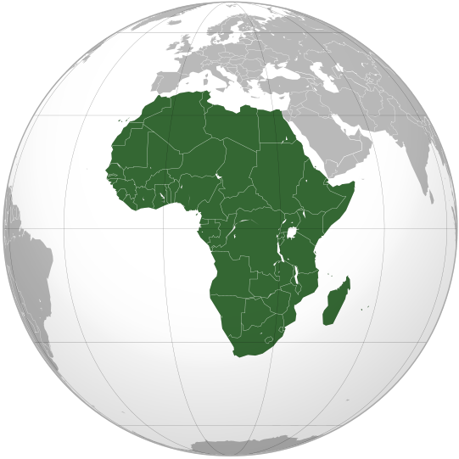
4. Problemas de la Investigación

Slide 18
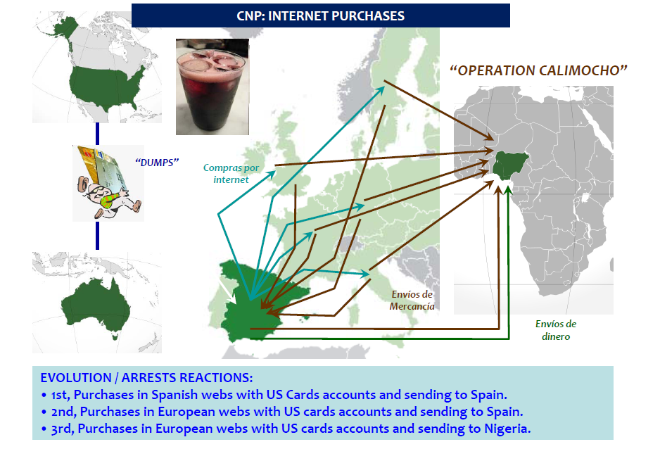
4. Problemas de la Investigación

Slide 19
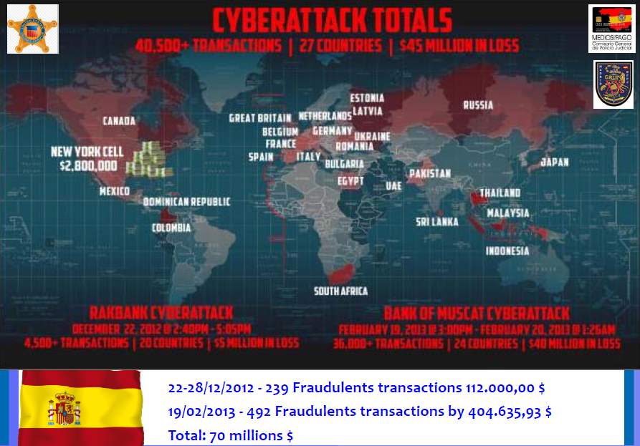
4. Problemas de la Investigación

Slide 20

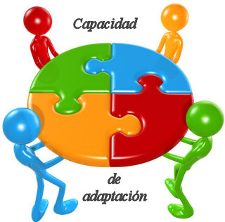

4. Problemas de la Investigación
Actividad delictiva altamente rentable y de bajo riesgo
Rápida adaptación de las técnicas delictivas a la implantación de medidas de seguridad
Los beneficios suelen utilizarse en el desarrollo de nuevas técnicas criminales y en la financiación de otras actividades delictivas

Slide 21






4. Problemas de la Investigación
RELACIONES
FORMACIÓN

Slide 22




4. Problemas de la Investigación
Dificultades de cooperación internacional y de coordinación de investigaciones a nivel de la UE
Las autoridades policiales y judiciales están limitadas en sus investigaciones por las disposiciones legales, los plazos y las restricciones financieras
Dificultades legislativas y ausencia de normativa internacional sobre la protección de las transacciones a través de Internet
Falta de armonización internacional en las medidas de seguridad de las tarjetas de pago, lo que facilita el fraude transoceánico

Slide 23
4. Problemas de la Investigación
SOLUCIONES: Equipos Conjuntos de Investigación
Impulso del Conocimiento de las actividades de las Organizaciones Criminales que operan en un país determinado , pero cuyas estructuras criminales se encuentran en sus países de Origen . Continuo Trabajo de Inteligencia Criminal
Abandono de los métodos clásicos de investigación:
Multidisciplinaridad de las Organizaciones Criminales
Metodología Moderna: Ataque desde diversos frentes y desde los delitos más graves o donde se pueda tener mayor éxito, finalizando siembre en el Blanqueo de Capitales
OBJETIVO FINAL: Desmantelar la Organización Criminal en origen, independientemente del lugar de actuación
FINALIDAD: Defensa de las víctimas y los ciudadanos
PERO TODO ESTO EXIGE…
Notes:
ti

Slide 24

4. Problemas de la Investigación
SOLUCIONES: Equipos Conjuntos de Investigación
PERO TODO ESTO EXIGE…
GENEROSIDAD
COMPRENSIÓN
APOYO MUTUO
Notes:
ti

Slide 25
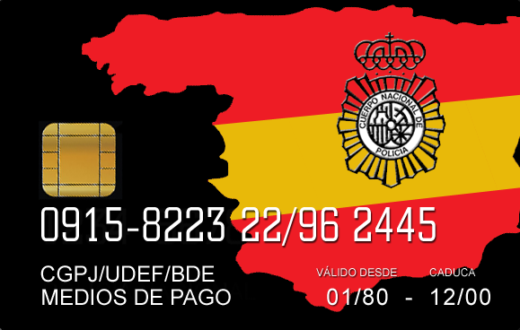

MUCHAS GRACIAS
Inspector, Diego ALEJANDRO
Jefe del Grupo 1º, de Medios de Pago
¿Alguna Pregunta?
Teléfono: +34915822322
FAX: +34915822570
e-mails: diego.alejandro@dgp.mir.es
cgpj.bdeffra1@policia.es

